Slide 1
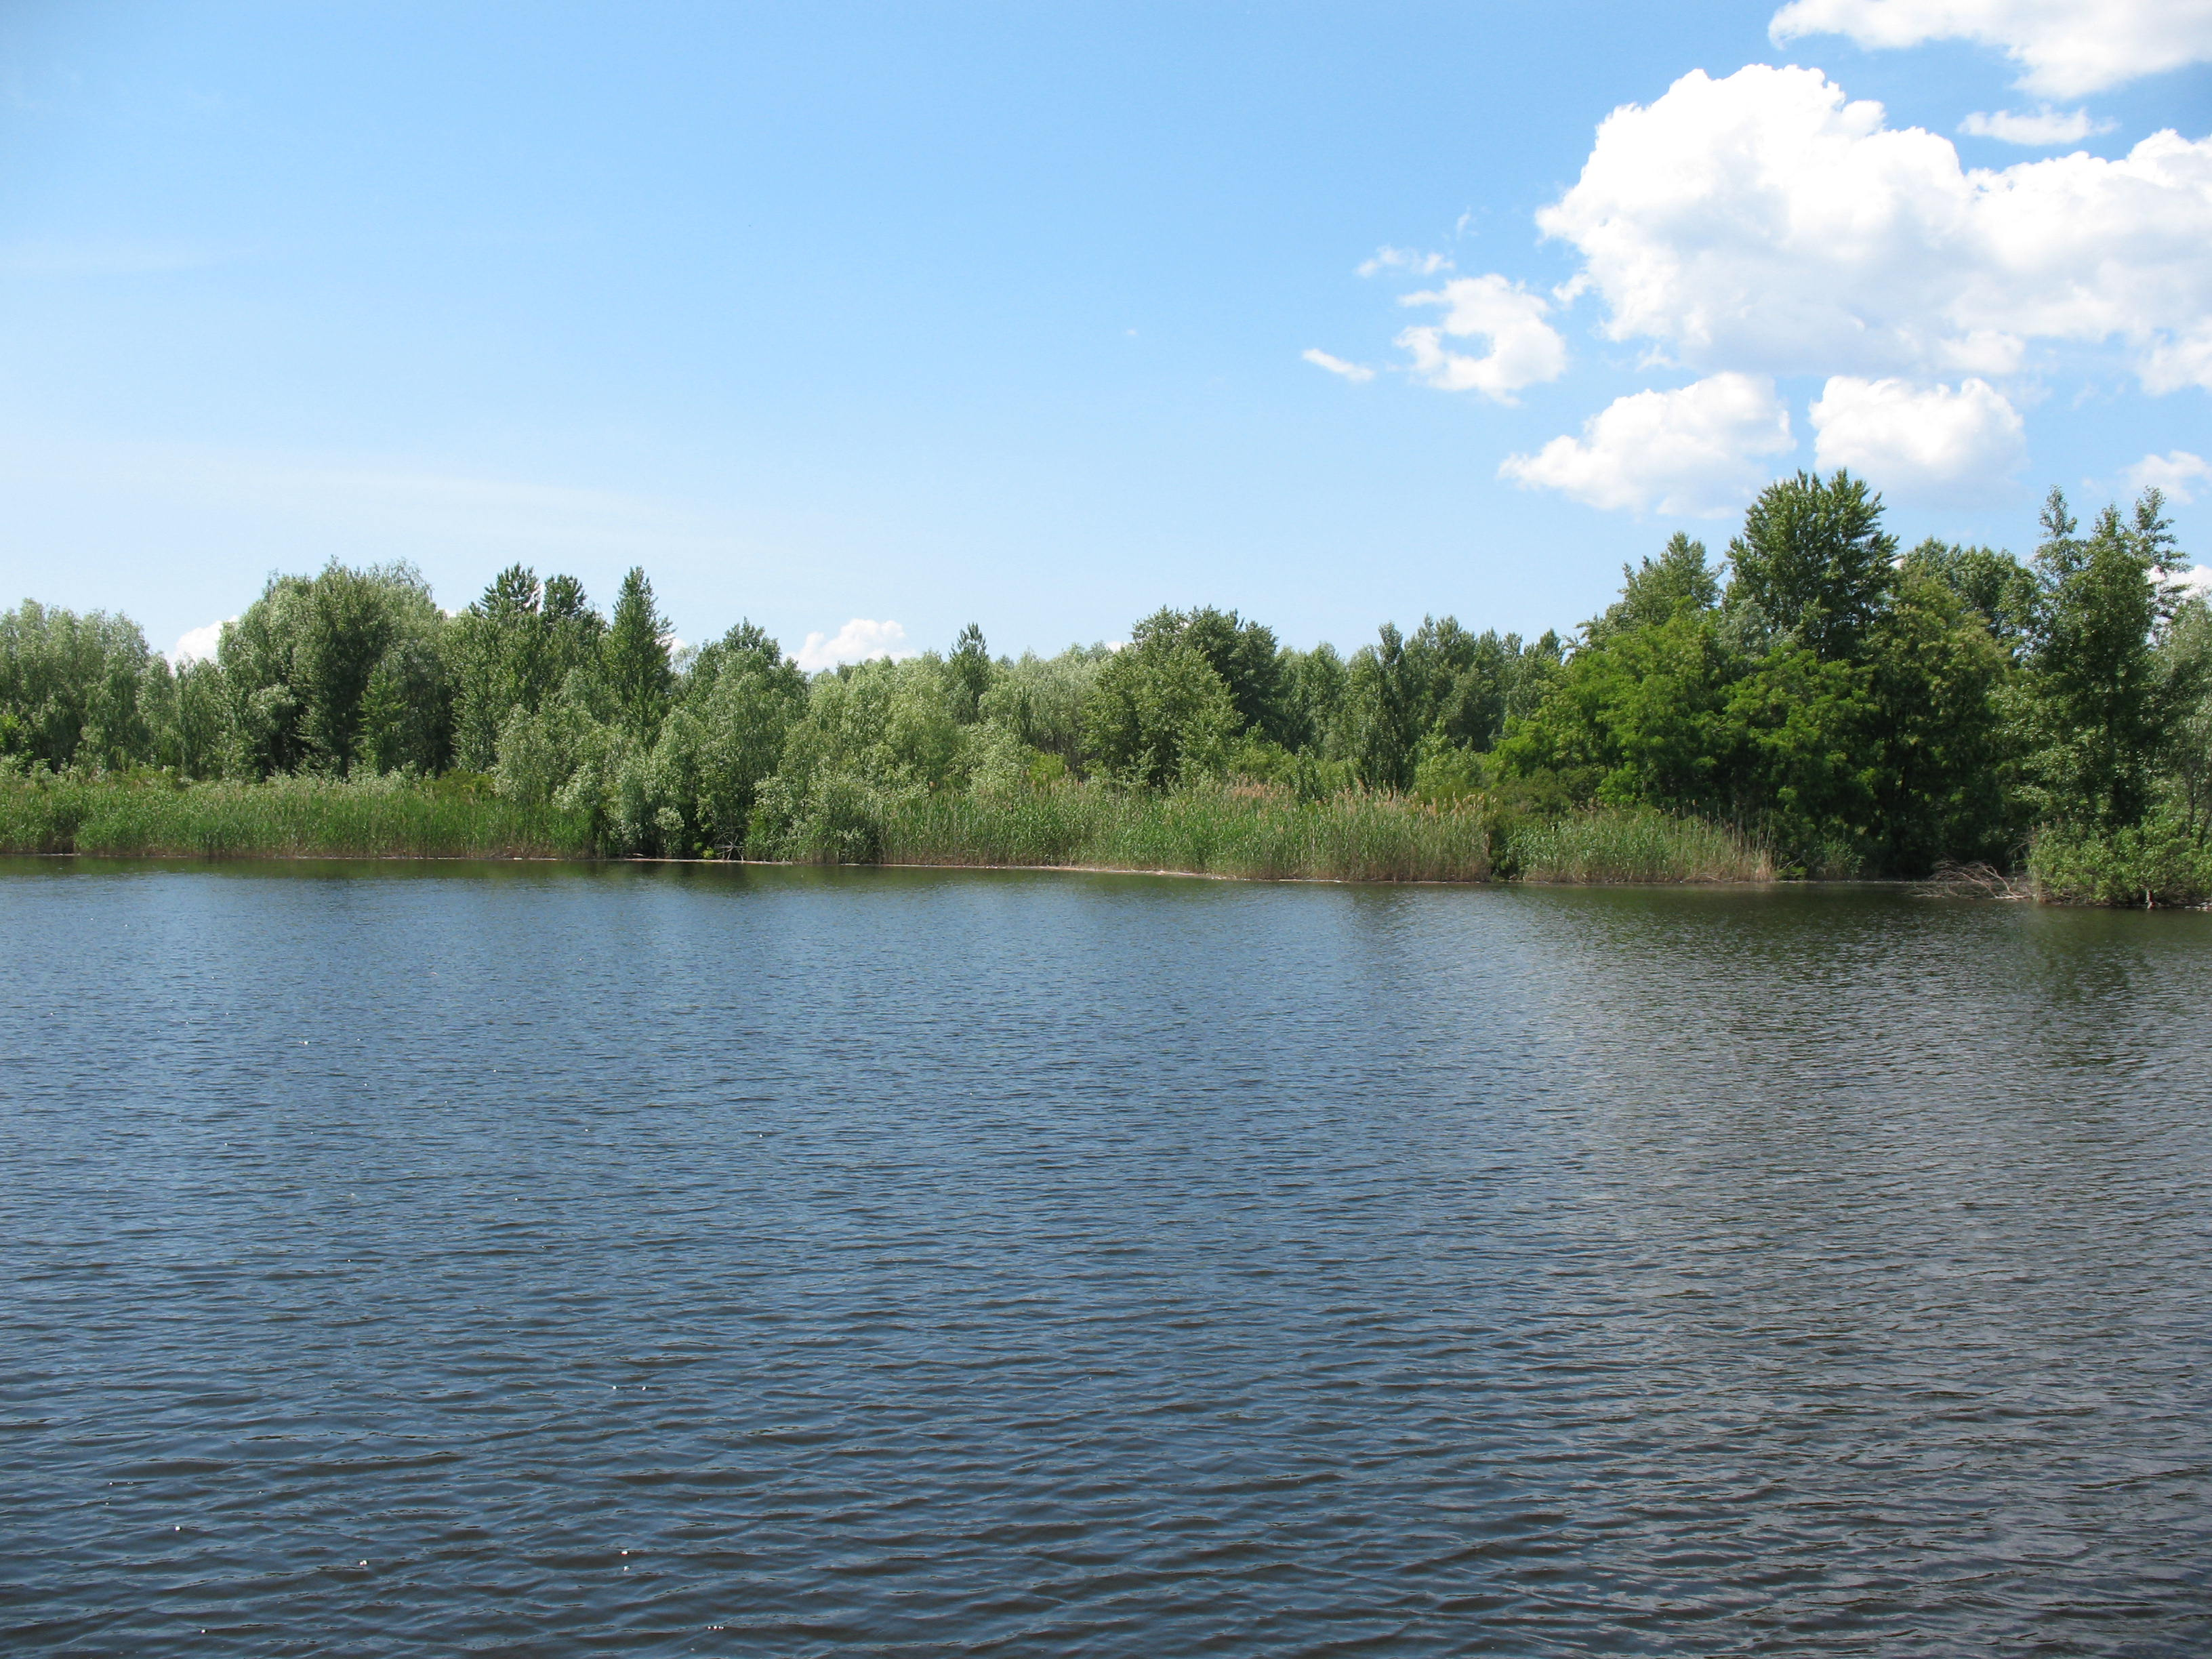
Філія “Скородистицька гімназія “Школа життєтворчості” комунального закладу Іркліївський ліцей Золотоніського району
Черкаської області
Конкурс “МАН - Юніор. Дослідник. Еколог ” 2024
Біоіндикаційні можливості представників
типу Arthropoda
класу Crustacea

Slide 2
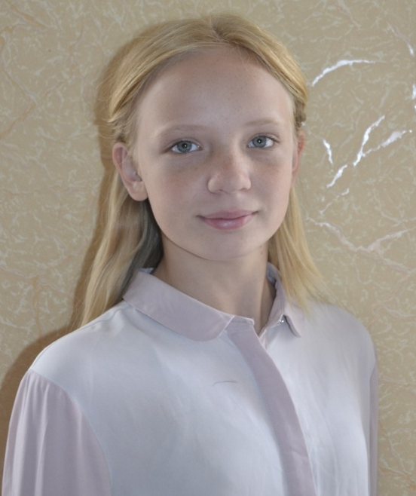
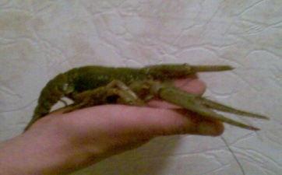
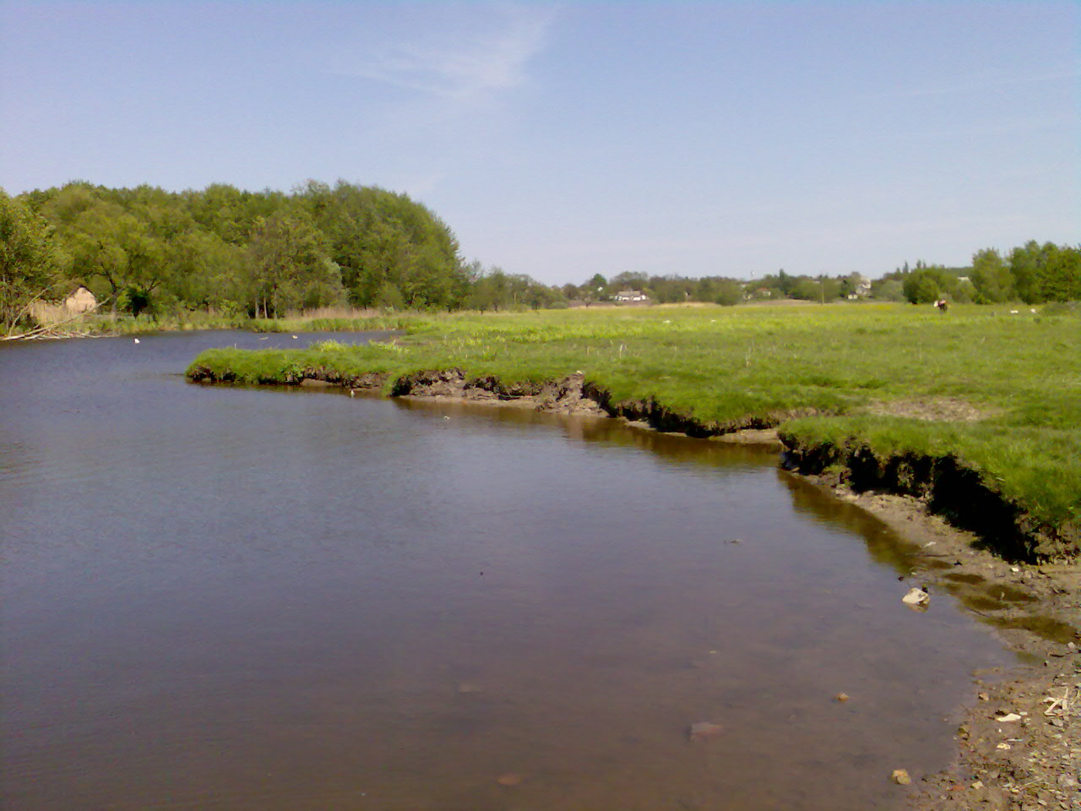
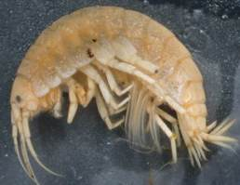
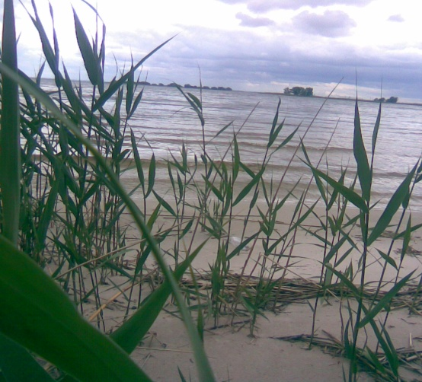
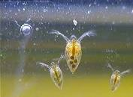
Керівник роботи: Загубинога Оксана Олексіївна – вчитель біології
та хімії, вчитель методист
Автори роботи –
Калініченко Вероніка Сергіївна учениця 8 класу
та Сушко Софія Володимирівна учениця 7 класу
Біоіндикатори та об’єкти досліджень
Potamobius leptadactylus
Річка Ірклій
Gammarus lacustris
Dafnia magna
Кременчуцьке водосховище

Slide 3
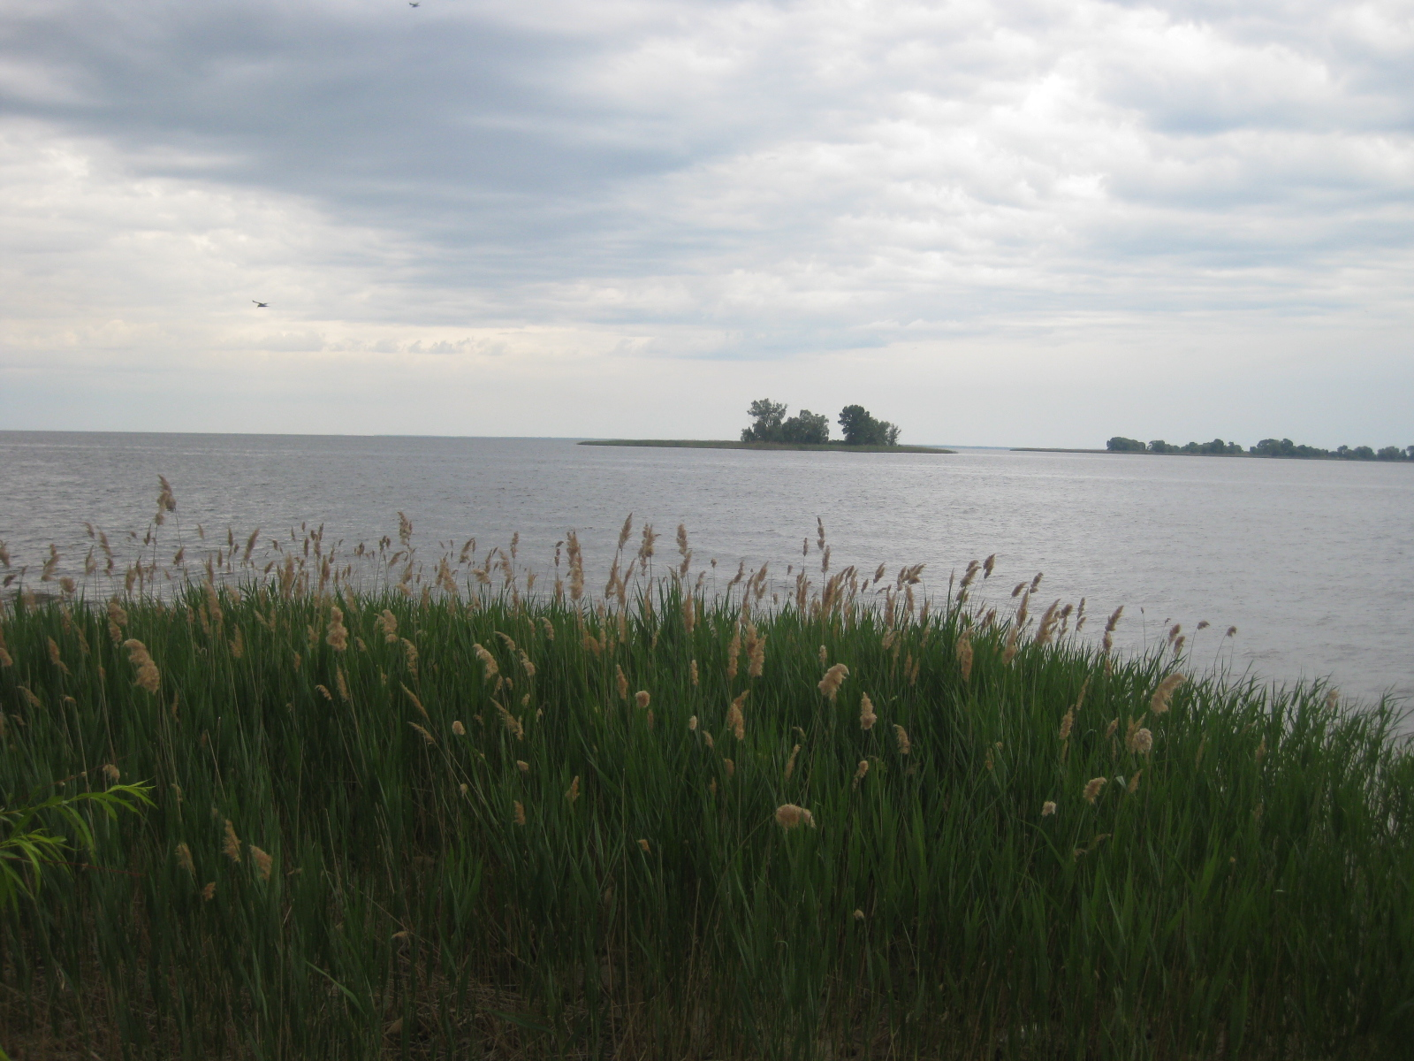
Актуальність роботи
Зростання маштабів господарської діяльності людини збільшує антропогенний вплив на довкілля та викликає негативні зрушення у природному середовищі. Вода водних об’єктів при цьому зазнає найбільш суттєвих змін хімічного складу та якості. Сьогодні важко віднайти водойму, яка б не зазнавала забруднення внаслідок діяльності людини. Вода - найнеобхідніший природний ресурс.
Вивчення якісного та кількісного складу угрупування водних тварин є свідченням змін, викликаних антропогенним екологічним фактором.
Мета роботи
Дослідити якість води в річці Ірклій і Кременчуцькому водосховищі за допомогою представників типу Arthropoda класу Crustacea
Завдання роботи
Провести польові та лабораторні дослідження якості води в річці та водосховищі методами біоіндикації та біотестування
за допомогою представників типу Arthropoda класу Crustacea

Slide 4
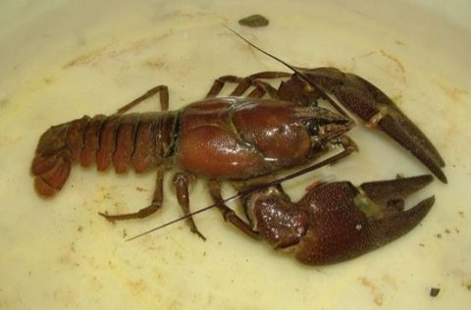
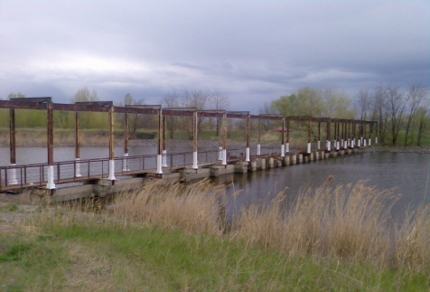
Вибір біоіндикатора.Теоретичні дані
Dafnia magna
Згідно літературних даних і наукових спостережень представники типу Arthropoda класу Crustacea річковий рак Potamobius leptadactylus і бокоплав Gammarus lacustris живуть тільки в чистій воді ( це індикатори чистої води). Дафнія або водяна блоха Gammarus lacustris є біоіндикатором вмісту кисню у воді та біотестером якості самої води.
Potamobius leptadactylus
Gammarus lacustris
Точки досліджень
№1 Річка Ірклій урочище Солонці.
№2 Кременчуцьке водосховище
Ділянка знаходиться на Кременчуцькому водоймищі в місці забору води для ставків Іркліївського розплідника рослиноїдних риб.
Точка № 1
Точка № 2

Slide 5
1.Теоретична робота. Аналіз теоретичних підходів до проблеми дослідження в науковій літературі
2. Моніторинг – опитування місцевих рибалок
3 Польові дослідження на водоймах.
Методи досліджень
4. Біоіндикація вмісту кисню у воді дафнійями
5. Лабораторний метод біотестування проб води дафніями
6. Статистичні обрахунки
Відбір проб води і відлов дафній
Виловлювання бокоплавів

Slide 6
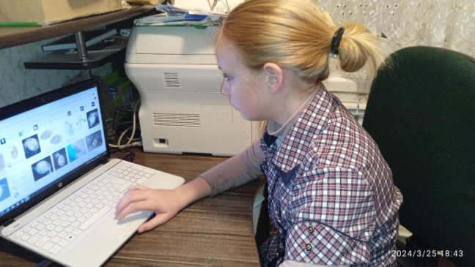
Біоіндикатори -
ракоподібні
Гіпотези досліджень
Бокоплав озерний – індикатор відносно благополучних екологічних умов, а саме бета- мегосапробних.
Річкові раки – жителі чистих або слабозабруднених водойм з олігосапробною та близькою до неї бета-сапробною водами.
Зміна кольору проживаючих у воді дафній – показник вмісту кисню у воді.
Біотестуванням води дафніями – визначення чистоти досліджуваних вод

Slide 7
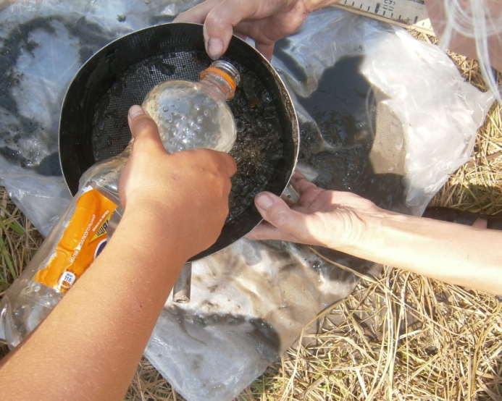
План досліджень
Дослід 1. Дослідження наявності Potamobius leptadactylus у річці Ірклій та Кременчуцькому водоймищі.
Дослід 2. Дослідження присутності Gammarus lacustris
у товщі води та дні досліджуваних водойм.
Дослід 3. Дослідження кольору проживаючих у річці Ірклій та Кременчуцькому водоймищі Dafnia magna
Дослід 4. Біотестування якості води досліджуваних водойм за допомогою Dafnia magna.

Slide 8
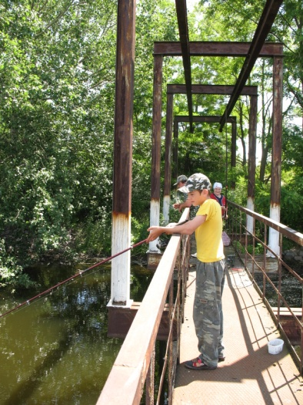
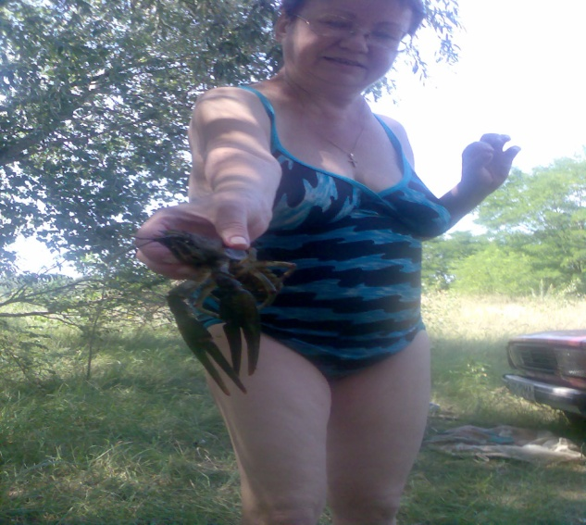
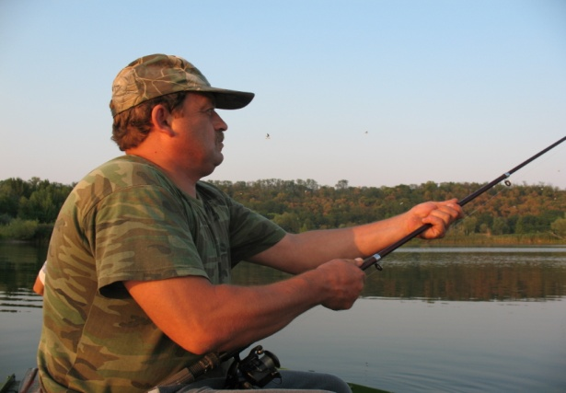
Дослідження 1. Дослідження наявності Potamobius leptadactylus у річці Ірклій та Кременчуцькому водоймищі. Опитування рибалок
Наслідки моніторингу .
При проведенні опитування рибалок про найбільшу кількість зловлених раків за одну риболовлю у червні 2023 року та використовуючи дані досліджень членів “ Голубого патруля ” нашої школи за червень 2008 року,і порівнюючи їх, ми дійшла висновку, що стан води у водоймах за ці роки майже не змінився, навіть трішки покращився.
Висновок.
Вода за Potamobius leptadactylus у ці роки досліджень – була і є чистою. За сапробністю вона може бути олігосапробною або бета-мезосапробною
 | Річка Ірклій |  | Кременчуцьке водосховище
 | 2008 рік | 2023 рік | 2008 рік | 2023 рік
Рибалка №1 | 2 | 3 | 3 | 4
Рибалка №2 | 2 | 3 | 4 | 6
Рибалка №3 | 3 | 4 | 4 | 5

Slide 9
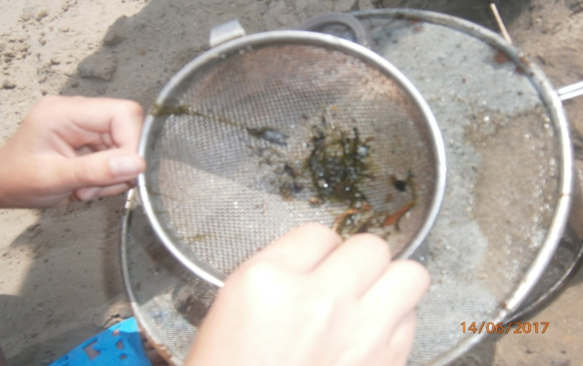
Дослід 2. Тема: Дослідження присутності Gammarus lacustris у товщі води та дні досліджуваних водойм.
Мета: Способом відлову тварин сачком у товщі вод (планктон) та взяттям проб з дна водойм металевим сачком з послідуючим їх промиванням (бентос) виявити та зібрати бокоплавів озерних у відібраних пробах.
Наслідки дослідження.
При проведенні дослідження у обох водоймах були присутні Gammarus lacustris. Більшість їх у водоймах знаходилась у товщі води і тільки поодинокі екземпляри знайдено на дні річки. Чисельно більше тварин було у Кременчуцькому водосховищі
Висновок.
Отже, за присутністю Gammarus lacustris у воді ми припускаємо, що вода у досліджуваних водоймах чиста олігосапробнаабо практично чиста. ,тобто бета-мезасапробна.
Виловлення бокоплавів у водах річки Ірклій , їх розгляд та збір

Slide 10
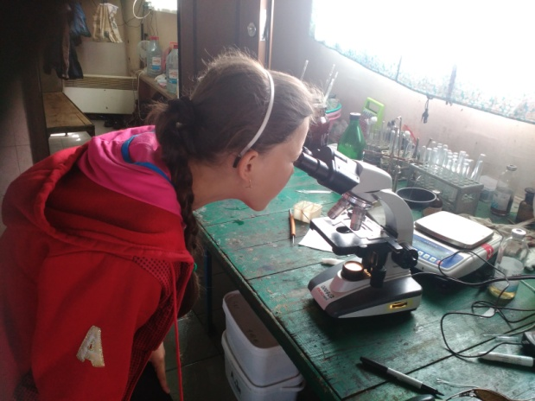
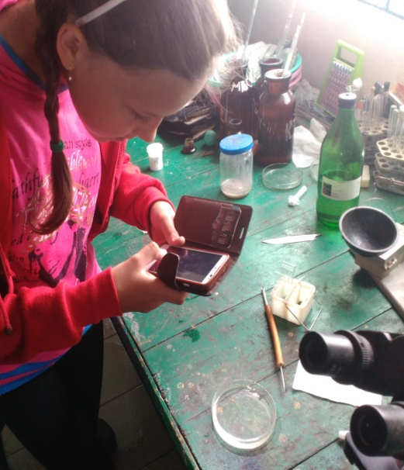
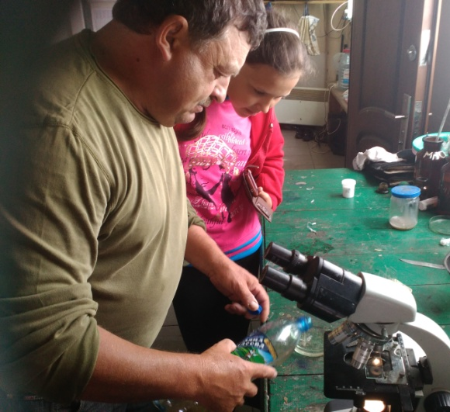
Дослід 3. Тема: Дослідження кольору проживаючих у річці Ірклій та Кременчуцькому водоймищі Dafnia magna.
Мета: За дафніями, як біоіндикатором, дослідити вміст кисню у водоймах.
Наслідки дослідження:
Згідно тесту колір виловленихDafnia magna у досліджуваних водоймах був жовтувато – рожевий. При недостачі кисню у воді колір тварин стає яскраво червоним.
Висновок
Отже, у воді достатня кількість кисню. Він може бути від 6 мг/л і вище. Дослідження підтвердив лаборант ставків Іркліївського розплідника рослиноїдних риб. Прилад показав вміст кисню у воді річки - 6.5мг/л, а у водосховищі – 5,9мг/л.
Розгляд дафній, виловлених у річці та водосховищі, в лабораторії інкубаційного цеху Іркліївського розплідника рослиноїдних риб

Slide 11
Дослід 4. Тема: Біотестування якості води досліджуваних водойм Dafnia magna
Мета: Дослідити якість води у досліджуваних водоймах – річці Ірклій та Кременчуцькому водосховищі.
Методика роботи
1. Відібрати проби води у обраних для дослідження точках у пластикові пляшки об’ємом 2л. Проби підписати і зберігати у холодильнику.
2. У Іркліївському риборозпліднику у воді ставків чи спеціальних ваннах для вирощування дафній відібрати тварин для тестування.
3. Гострий дослід з дафніями закласти на другий день після взяття проб згідно інструкції дослідження
4 Вести спостереження за станом дафній через 1 та 6 годин і через 1, 2, 3, 4 доби.
Критерії токсичності (за Л.П. Брагинським) | токсичність
Миттєва загибель дафній (протягом 1-2 год) | Надзвичайна
Загибель 60–80 % дафній протягом доби | Висока
Загибель меньше 50 % дафній протягом 48год | Гостра
Загибель меньше 50 % дафній протягом 48–96 год | Помірна
Загибель вища за 10 % | Слабка
Відсутність будь-яких порушень | Відсутня

Slide 12
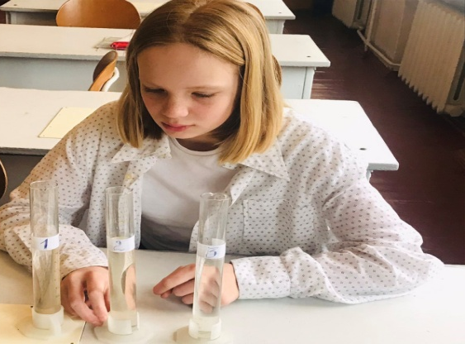
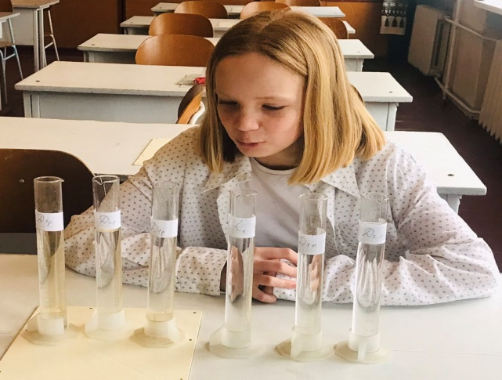
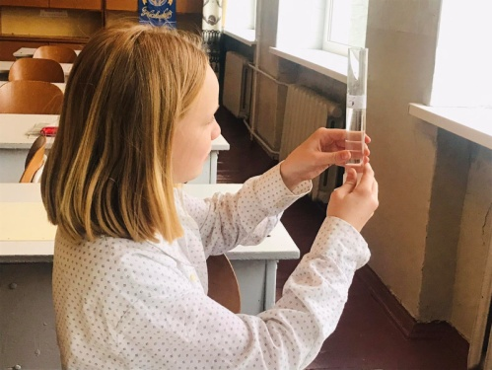
Наслідки дослідження “ Біотестування якості води досліджуваних водойм Dafnia magna
Посуди-ни | Пов-тор-ність | через 1 год | через 6 год | через 1 добу | через 2 доби | через 3 доби
Дослід 1 | 1-1 | - | - | 1 | 1 | -
річка | 1-2 | - | - | - | 2 | 1
 | 1-3 | - | - | - | - | 1
Дослід 2 | 2-1 | - | 1 | - | 1 | 1
водосхов. | 2-2 | - | - | - | 1 | 1
 | 2-3 | - | - | - | 1 | 2
Контроль | 1 | - | - | - | - | -
 | 2 | - | - | - | - | 1
 | 3 | - | - | - | - | -
Висновок:В досліджуваних пробах смертність дафній була менше 50%. Загинуло по 2-3 особини(20-30%) . Отже, вода у річці і водосховищі слаботоксична

Slide 13
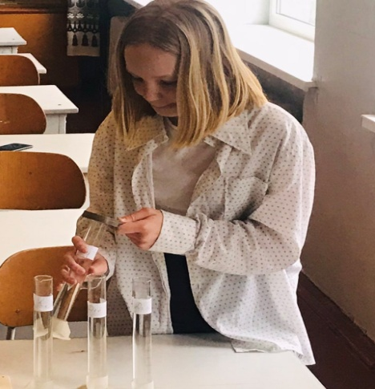
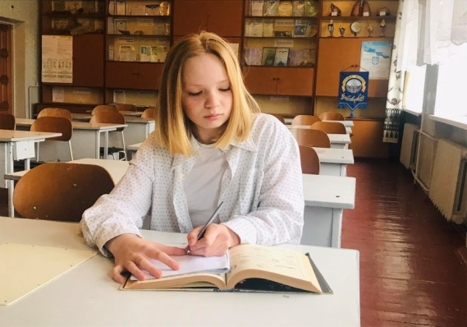
Наслідки дослідження “ Біотестування якості води досліджуваних водойм Dafnia magna
Розрахунок індексу токсичності здійснюють за формулою
А = (Хк – Хд) / Хк) · 100,
де А – кількість загиблих дафній(%), Хк – середнє арифметичне кількості живих дафній у контролі, (екземпляри); Хд – середнє арифметичне кількості живих дафній у досліді, (екземпляри).
Посудини / досліди | Повтор-ність | Кіль-кість живих | Середнє арифмет. | А - Індекс токсичності
 | 1-1 | 8
Річка | 1-2 | 7 | 8 | 20%
 | 1-3 | 9 |  | слабка
Водосхо-вище | 2-1 | 7
 | 2-2 | 8 | 7,3 | 27%
 | 2-3 | 7 |  | близька до помірної
Контроль | 1 | 10 |  | відсутня
 | 2 | 10 | 10
 | 3 | 10

Slide 14
Стан води у досліджуваних водоймах
№пп | Назва водойми | За Potamobius leptadactylus | За Gammarus lacustris | За Dafnia magna
1 | Річка Ірклій | чиста /олігосапробна | Чиста /олігосапробна | Чиста Слабка токсичність А = 20%
2 | Кременчуцьке водосховище | чиста /олігосапробна | Чиста /олігосапробна | Практично чиста /Слабка токсичність (Близька до помірної )А = 27%
Висновок
Згідно отриманих при дослідженні результатів, вода у річці Ірклій чиста, слаботоксична, олігосапробна,
2. У Кременчуцькому водосховищі вода практично чиста, слаботоксична, але близька до помірнотоксичної, β-мегосапробна

Slide 15
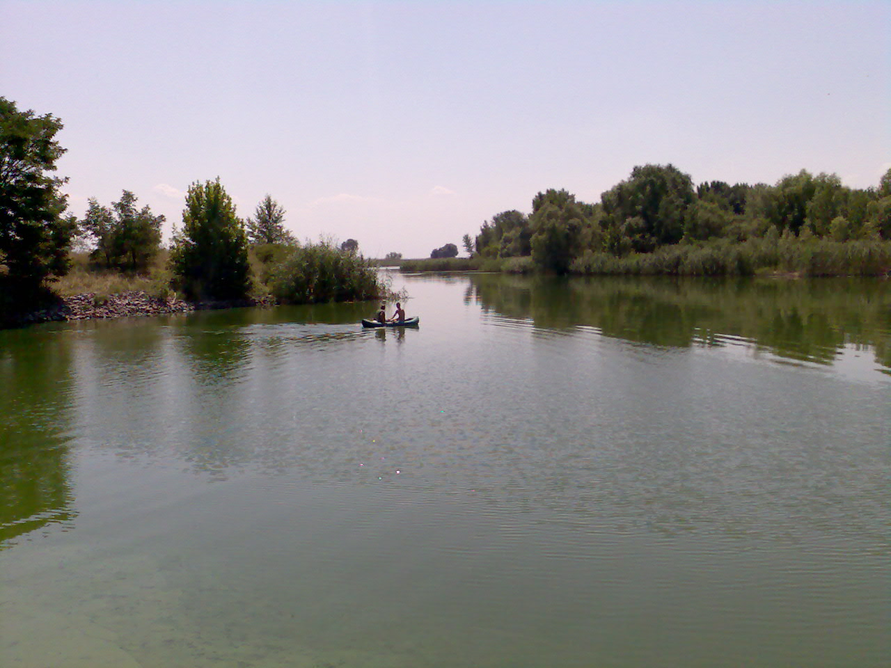
Рекомендації
Проводити моніторинг стану водойм разом із представником екологічного відділу Іркліївської ОТГ;
Контролювати санітарний стан місцевих водойм зокрема, в період масового відпочинку;
Запобігати попаданню до водойм промислових стоків та побутових стоків;
4. Заборонити миття автомобілів та іншої сільгосптехніки на берегах водойм.
Використані джерела
В.І.Мальцев, Г.О. Крарнова, Л.М.Зуб. Визначення якості води методами біоіндикації: Науково-методичний посібник: К.:2011 – 112с ( використано стор.83-84)
Методи біотестування вод/під ред.Крейнюкової А.Н.- Чорноголовка 1988 -127с
Лабораторна робота №6 Біотестування якості води з використанням рачків виду Dafnia magnum Straus https/moodle/znu/edu/ua/mod/resurse/viev/php&id=152428
КНД. 211. 1. 4. 054 - 97 Методика визначення гострої токсичності води на ракоподібних Dafnia magnum Straus
О.Б.Кістяковський, і.І. Мазепа. Польовий практикум з зоології.-К. : “Рад.школа”, 1967
Дякую за увагу

